Slide 1
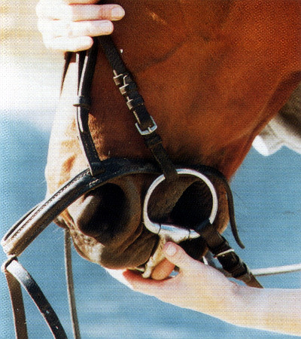
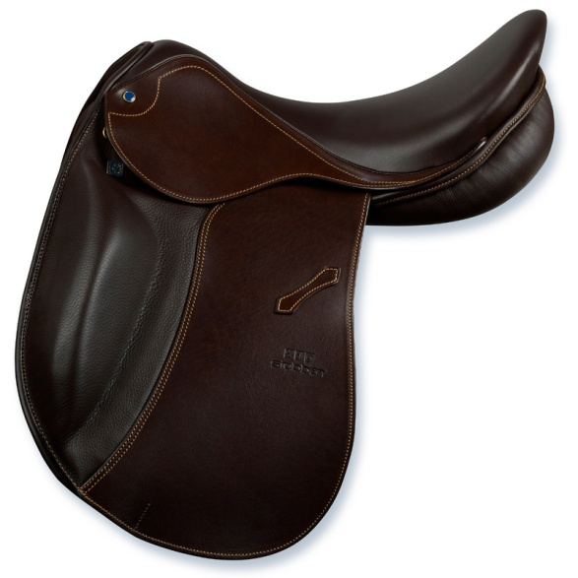
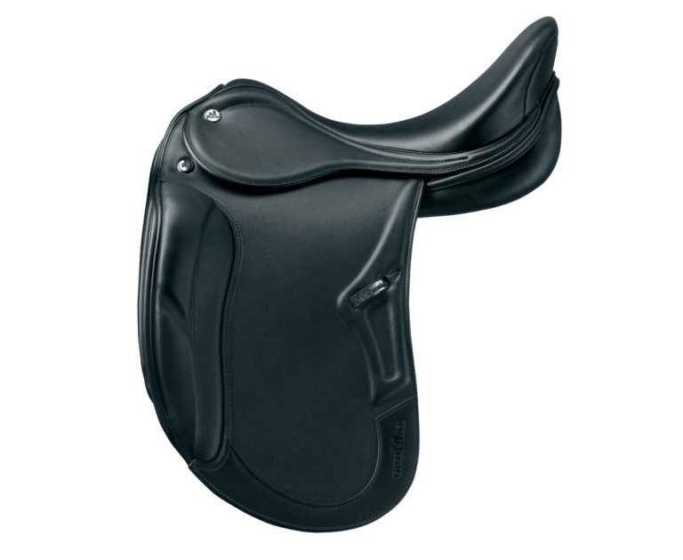
Амуниция и подбор железа

Slide 2
Седло для выездки

Slide 3
Виды трензелей

Slide 4
Железо для мундштучного оголовья

Slide 5
Мундштук

Slide 6
Вспомогательные средства управления Развязки

Slide 7
Скользящий шпрунт

Slide 8
Скользящие развязки

Slide 9
Резинка снизу

Slide 10
Шамбон

Slide 11
Шпрунт

Slide 12
Гог

Slide 13
Тренинг система, не оказывающая давление на рот лошади

Slide 14
Мартингал

